Slide 1

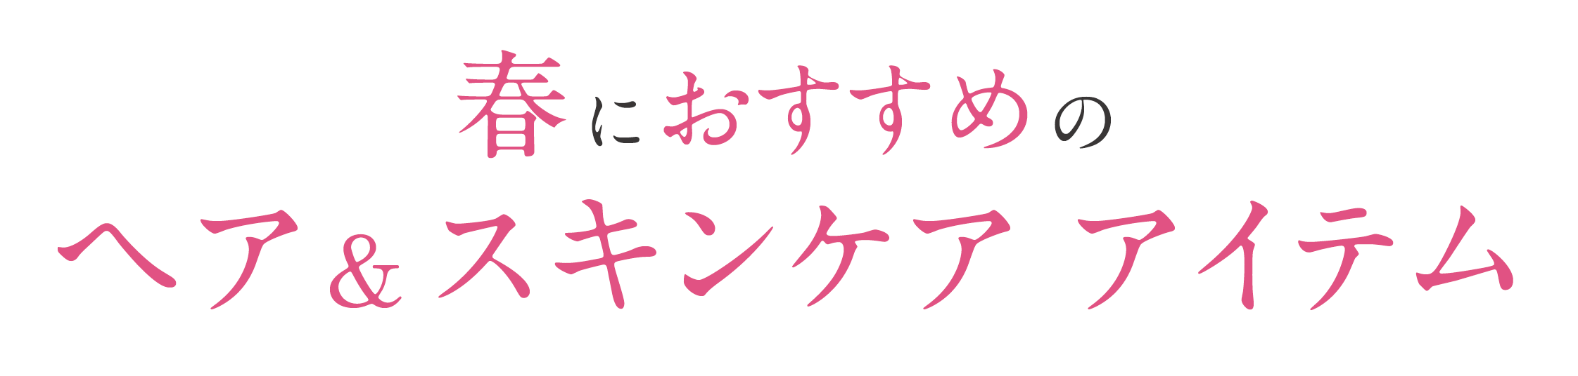













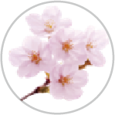



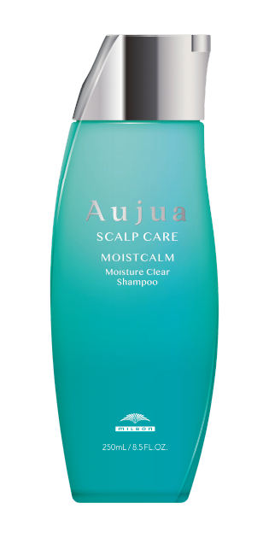
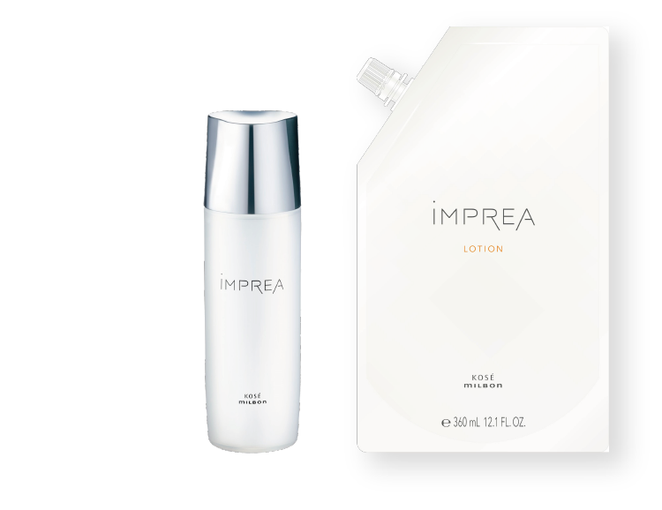
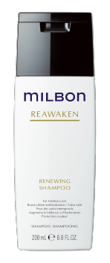
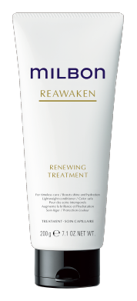
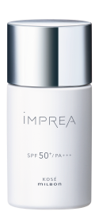
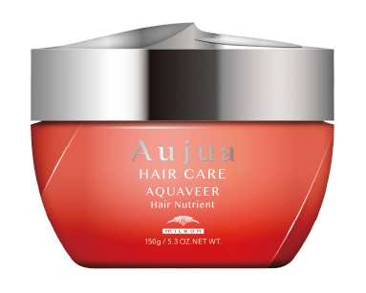
モイスチュアクリア
シャンプー
ヘアニュー
トリエント
リニューイング
シャンプー
リニューイング
トリートメント
ミルキースフレ UV
ローション
※
乾燥した地肌に
うるおいを与えながら
洗い上げる
まとまりを高める
美容ヘアパック
絡まりをおさえ、
うるおいのある
洗いあがりに
やわらかく
毛先までツヤ、
うるおいを感じる髪へ
使うたびに紫外線や
乾燥ダメージから肌を守る、
スフレタッチの日やけ止め
うるおいにみちあふれた、
輝く肌印象へ導く化粧水
※ヘアトリートメントの代わりに、
週に２～３回を目安に
お使いください。
✓昔よりパサついてまとまりづらい
✓髪のツヤが出にくくなった
✓毛先より根元や表面の髪が気になる
✓いつものケアをしても、翌朝のまとまりが悪い
✓紫外線にあたる機会が多い
✓紫外線の影響を受けやすい
✓ UVケアはSPF値を重視する
✓炎天下でのレジャーをする
✓一年を通じて
お肌の乾燥が気になる
✓シンプルなお手入れ派
地肌の乾燥や
かゆみが
気になりだした方へ
まとまりにくい
髪の悩みに
菫（すみれ）
桜
ホワイトピーチ ＆カモミール
グリーンフローラル
250mL
500mL
1Lパック
3,080円
4,620円
6,930円
200mL
500mL
1Lパック
2,640円
4,950円
7,260円
200g 500g
1kgパック
3,520円 6,710円
9,900円
200mL
360mL
5,500円
7,920円
150g 4,730円
35g
3,300円
(グランドサイズ詰替え用)
※販売名：オージュア MC モイスチュアクリアシャンプーv〈医薬部外品〉 ● 価格は全て税込価格です。 ● 花の写真と香りはイメージです。

Slide 2
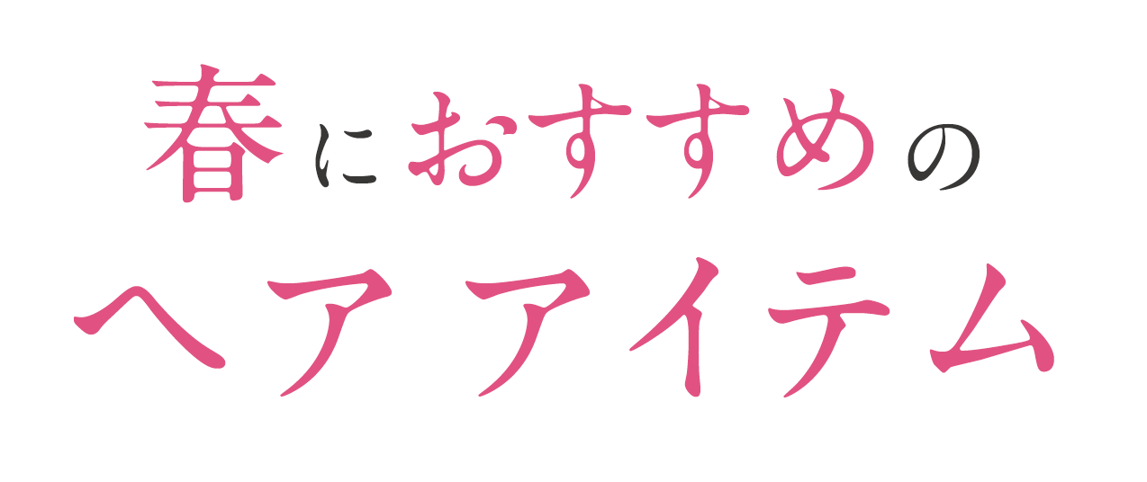

※
モイスチュアクリアシャンプー
ヘアニュートリエント
リニューイング シャンプー
リニューイング トリートメント
乾燥した地肌にうるおいを
与えながら洗い上げる
まとまりを高める美容ヘアパック
絡まりをおさえ、
うるおいのある洗いあがりに
やわらかく毛先までツヤ、
うるおいを感じる髪へ
※ヘアトリートメントの代わりに、
週に２～３回を目安にお使いください。
✓昔よりパサついてまとまりづらい
✓髪のツヤが出にくくなった
✓毛先より根元や表面の髪が気になる
✓いつものケアをしても、翌朝のまとまりが悪い
地肌の乾燥やかゆみが
気になりだした方へ
まとまりにくい髪の悩みに
菫（すみれ）
桜
ホワイトピーチ ＆ カモミール
250mL
500mL
1Lパック
3,080円
4,620円
6,930円
200mL
500mL
1Lパック
2,640円
4,950円
7,260円
200g 500g
1kgパック
3,520円 6,710円
9,900円
150g 4,730円
※販売名：オージュア MC モイスチュアクリアシャンプーv〈医薬部外品〉 ● 価格は全て税込価格です。 ● 花の写真と香りはイメージです。

Slide 3

※
ミルキースフレ UV
ローション
モイスチュアクリアシャンプー
ヘアニュートリエント
乾燥した地肌にうるおいを
与えながら洗い上げる
まとまりを高める美容ヘアパック
使うたびに紫外線や
乾燥ダメージから肌を守る、
スフレタッチの日やけ止め
うるおいにみちあふれた、
輝く肌印象へ導く化粧水
※ヘアトリートメントの代わりに、
週に２～３回を目安にお使いください。
✓紫外線にあたる機会が多い
✓紫外線の影響を受けやすい
✓ UVケアはSPF値を重視する
✓炎天下でのレジャーをする
✓一年を通じて
お肌の乾燥が気になる
✓シンプルなお手入れ派
地肌の乾燥やかゆみが
気になりだした方へ
まとまりにくい髪の悩みに
菫（すみれ）
桜
グリーンフローラル
250mL
500mL
1Lパック
3,080円
4,620円
6,930円
200mL
360mL
5,500円
7,920円
150g 4,730円
35g
3,300円
(グランドサイズ詰替え用)
※販売名：オージュア MC モイスチュアクリアシャンプーv〈医薬部外品〉 ● 価格は全て税込価格です。 ● 花の写真と香りはイメージです。

Slide 4

リニューイング シャンプー
リニューイング トリートメント
ミルキースフレ UV
ローション
絡まりをおさえ、
うるおいのある洗いあがりに
やわらかく毛先までツヤ、
うるおいを感じる髪へ
使うたびに紫外線や
乾燥ダメージから肌を守る、
スフレタッチの日やけ止め
うるおいにみちあふれた、
輝く肌印象へ導く化粧水
✓昔よりパサついてまとまりづらい
✓髪のツヤが出にくくなった
✓毛先より根元や表面の髪が気になる
✓いつものケアをしても、翌朝のまとまりが悪い
✓紫外線にあたる機会が多い
✓紫外線の影響を受けやすい
✓ UVケアはSPF値を重視する
✓炎天下でのレジャーをする
✓一年を通じて
お肌の乾燥が気になる
✓シンプルなお手入れ派
ホワイトピーチ ＆ カモミール
グリーンフローラル
200mL
500mL
1Lパック
2,640円
4,950円
7,260円
200g 500g
1kgパック
3,520円 6,710円
9,900円
200mL
360mL
5,500円
7,920円
35g
3,300円
(グランドサイズ詰替え用)
● 価格は全て税込価格です。 ● 花の写真と香りはイメージです。

